Slide 1
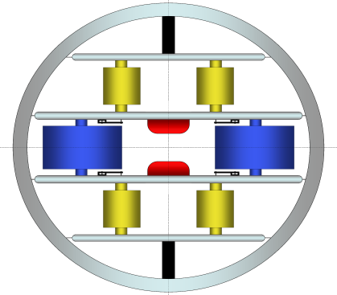
L
aboratorio di
E
lettronica
A
pplicata e
Dipartimento di Matematica e Fisica
“Ennio De Giorgi” Università del SALENTO
S
trumentazione
On the effects of electromagnetic fields of different
frequency and intensity on
zebrafish (Danio rerio) development
V. Nassisi, L. Velardi, A. Mazzei, F. Paladini, G. Del Vecchio, L. Monteduro, F. Nassisi,
A. Barca, P. Alifano, T. Verri

Slide 2
- Motivazioni - Stress fisici innovative con campi magnetici, RF e luce coerente - Generazione di campi alternati di bassa frequenza - Generazione di campi alternati di alta frequenza - Generazione di campi a RF - Irraggiamento di uova - Risultati - Conclusione
Outline of talk:

Slide 3
Motivazione?
La biodiversità, oggi, è una necessità per migliorare la qualità della vita. Infatti la mutagenesi è di grande interesse sia nella ricerca di base, sia per le varie applicazioni industriali. Come nuovi antibiotici di differenti caratteristiche e su scala industriale.
La possibilità di indurre mutazioni genetiche mediante radiazioni ionizzanti è merito di Muller [Muller HJ (1927) Science 66: 84–87], che studiò questo fenomeno utilizzando raggi X. Oggi si è consapevoli che sulla crosta terrestre un gran numero di particelle di bassa energia arrivano dalla radiazione cosmica e ancor di più, molte sono emesse da elementi radioattivi dal suolo e ciò sono causa di mutazione indotta.

Slide 4
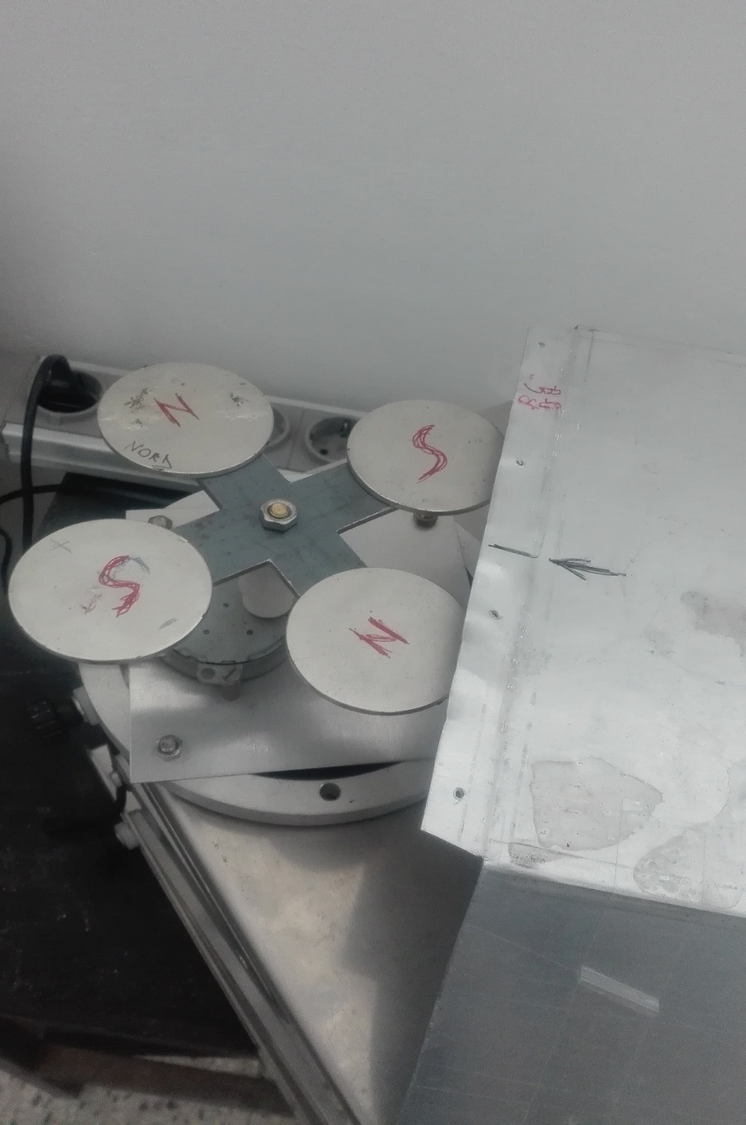
Campo magnetico di bassa frequenza, alta intensità
Magneti
Campo magnetico terrestre è di 10 - 100 nT
Nel sistema è 40 mT
Pulsazione 0.2 Hz

Slide 5
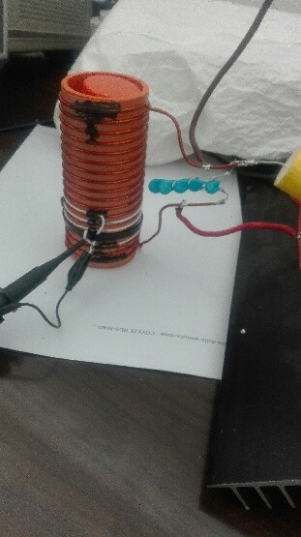
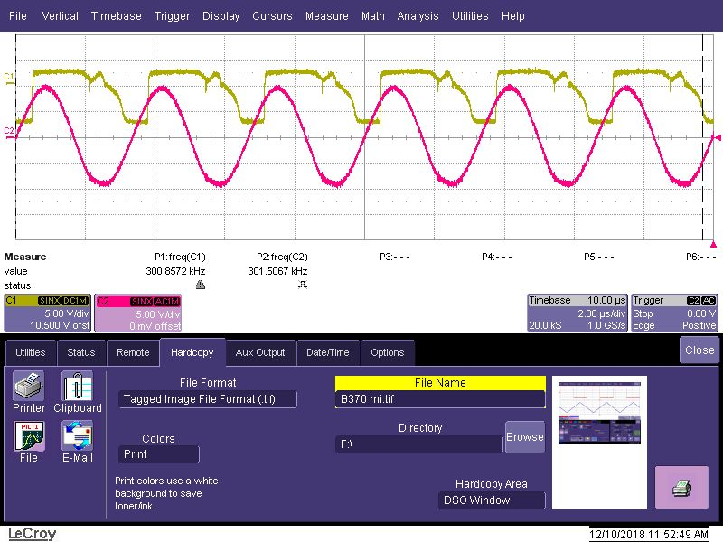
Campo magnetico di media frequenza 260 kHz, media intensità 350 mT

Slide 6
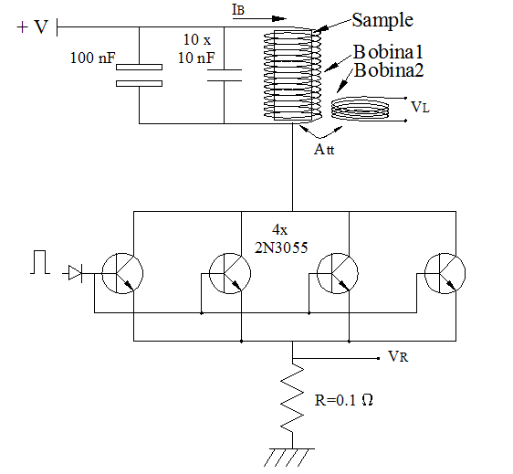
La bobinaa è di 18 spire diametro 5 cm
Campo magnetico di media bassa frequenza, media intensità
A= 0.38 A/V
Conoscendo la corrente, il campo magnetico è
B= 206x I [mT] e l’attenuazione è 0.38 A/V

Slide 7
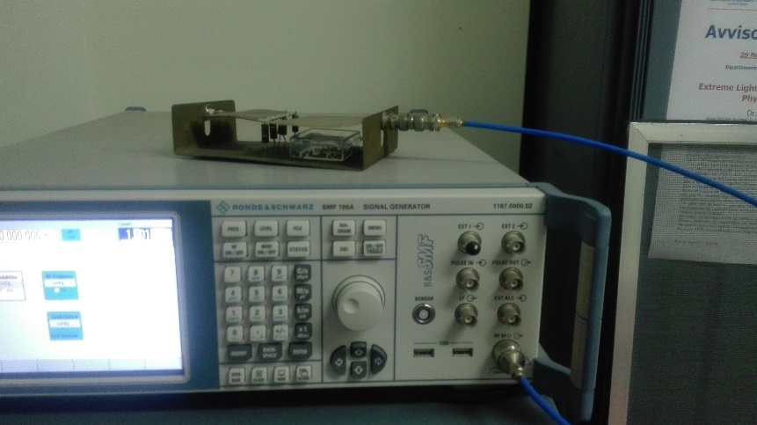
Campo magnetico di alta frequenza, bassa intensità.
Una linea di trasmissione da 50 W.
Un gap di 3 cm e una differenza d potenziale di 1 Vpp, il valore massimo è 20 V/m

Slide 8
Effetti e Risultati
Il momento meccanico è
$\vec{N}=\vec{M}×\vec{B}$
quale tende a far ruotare un Sistema. L’energia è
$E_{B}=−\vec{M}∙\vec{B}$
che può agire sul DNA e proteine varie.
Applicando l’effeto agli elettroni con spin ± ½, l’energia
$E_{B}=±gμ_{B}Bm$

Slide 9
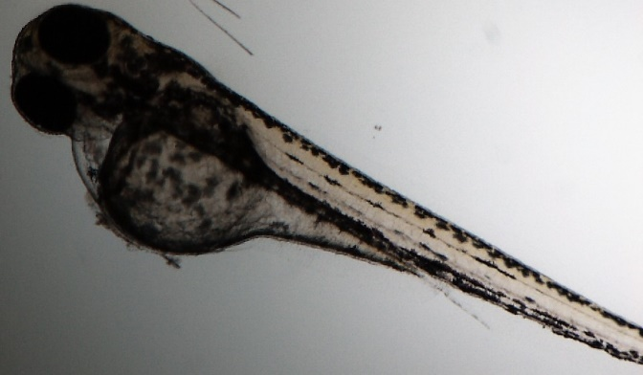
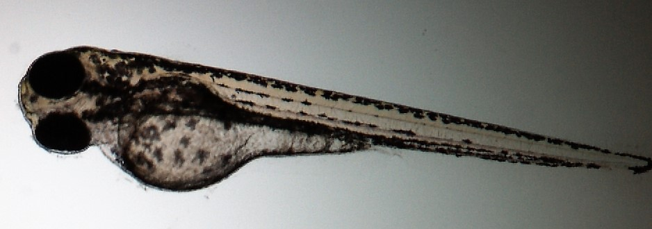
GRUPPO CONTROLLO
(5 dpf)

Slide 10
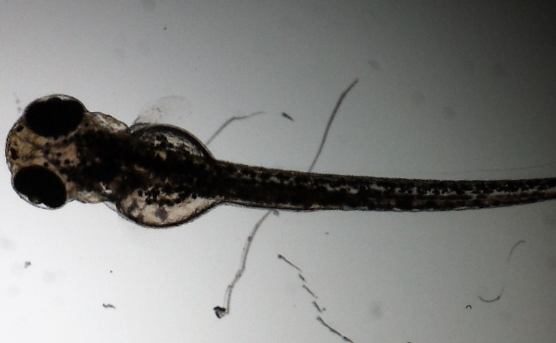
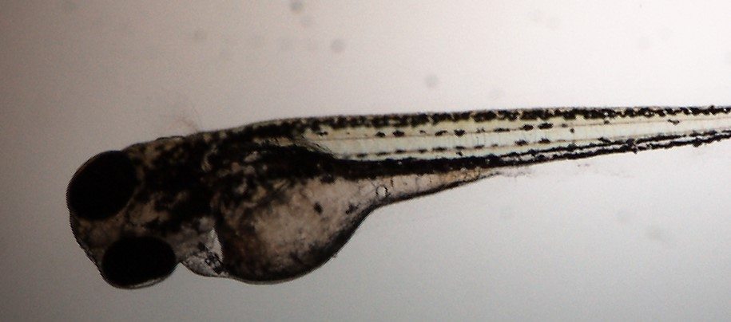
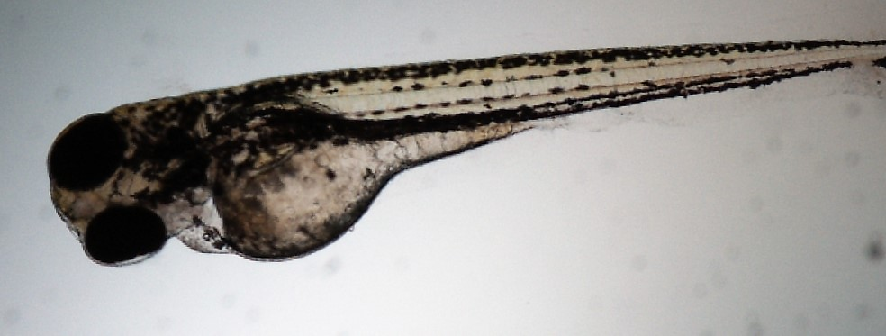
GRUPPO B 0,2
(5 dpf)

Slide 11
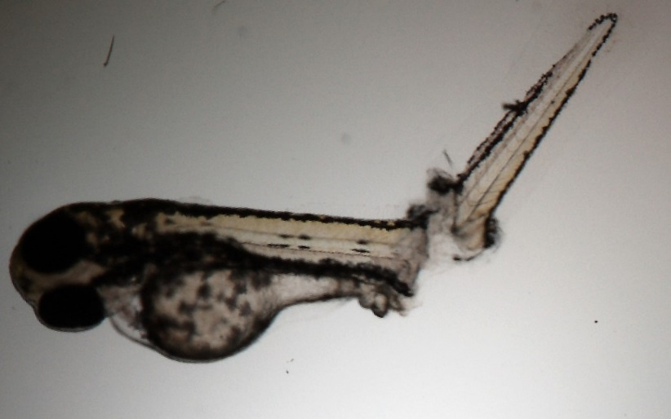
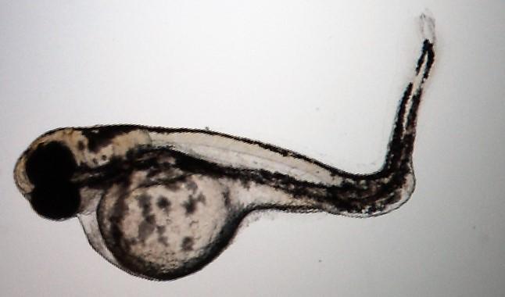
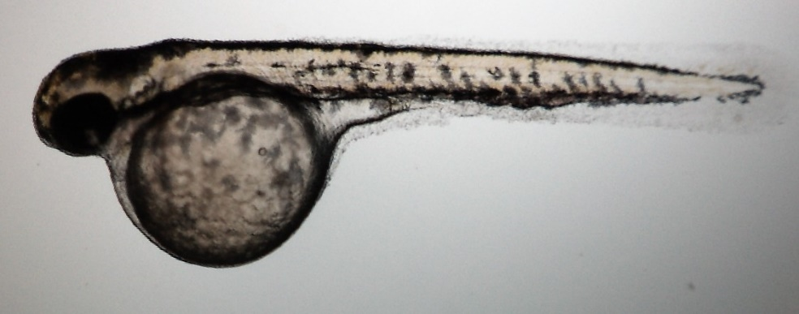
GRUPPO B 260 KHz
(5 dpf)

Slide 12
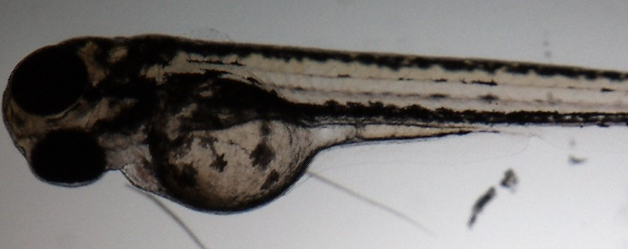
GRUPPO RF
(5 dpf)

Slide 13
Tasso di sopravvivenza
 | Survival
Control | 60%
Bo, 0 Hz | 80%
VLF, 0.2 Hz | 80%
LF, 270 kHz | 40%
VHF, 100 MHz | 80%
UHF, 900 MHz | 60%
Il risultato più evidente è l’aumento della sopravvivenza
Senza creare allarmismi, In una prospettiva, dovrà essere preso in considerazione il rapido dispiegamento dello spettro 5G. Lo zebrafish embrionale è già stato utilizzato per valutare gli impatti di una radiazione a radiofrequenza a 3,5 GHz sulla biologia. L'esposizione del pesce in via di sviluppo non hanno rivelato impatti significativi

